Slide 1

Área académica: Administración Estratégica
Tema: Análisis de entorno
Profesor: Mtro. Jorge Alberto Álvarez Velázquez
Periodo: julio – diciembre 2015
Notes:
Esta plantilla se puede usar como archivo de inicio para presentar materiales educativos en un entorno de grupo.
Secciones
Para agregar secciones, haga clic con el botón secundario del mouse en una diapositiva. Las secciones pueden ayudarle a organizar las diapositivas o a facilitar la colaboración entre varios autores.
Notas
Use la sección Notas para las notas de entrega o para proporcionar detalles adicionales al público. Vea las notas en la vista Presentación durante la presentación.
Tenga en cuenta el tamaño de la fuente (es importante para la accesibilidad, visibilidad, grabación en vídeo y producción en línea)
Colores coordinados
Preste especial atención a los gráficos, diagramas y cuadros de texto.
Tenga en cuenta que los asistentes imprimirán en blanco y negro o escala de grises. Ejecute una prueba de impresión para asegurarse de que los colores son los correctos cuando se imprime en blanco y negro puros y escala de grises.
Gráficos y tablas
En breve: si es posible, use colores y estilos uniformes y que no distraigan.
Etiquete todos los gráficos y tablas.

Slide 2
Análisis externo
Resumen (abstract)
In organizations when designing a strategy is important to consider external factors that affect the implementation of this strategy, as macroeconomic indicators, however, we must not lose sight that they are only guidelines to determine the correct actions in the organization.
Palabras clave (keywords): strategy, organizations, actions, indicators.
Notes:
Ésta es otra opción para una diapositiva Información general que usa transiciones.

Slide 3
Análisis externo
Indicadores económicos
¿Qué es el PIB?
El producto interno bruto es el indicador más amplio de la producción total de bienes y servicios de un país.
Es la suma de los valores monetarios de los bienes y servicios de demanda final producidos internamente en un país.
Es decir, hay que sumar lo que se produce dentro del territorio nacional.
Notes:
Ésta es otra opción para una diapositiva Información general que usa transiciones.

Slide 4
¿Qué es el PNB?
El producto nacional bruto es la suma monetaria de todos los bienes y servicios de demanda final producida por una sociedad en un periodo determinado que generalmente es un año.

Slide 5

¿Cuál es la diferencia?
El PNB es el producto total propiedad de los residentes de un país
El PIB es el producto que se obtiene dentro del país.

Slide 6

Ejemplos:
Una parte del PIB de México se produce en la planta de VW que es propiedad de una compañía alemana. Las utilidades de esta planta se incluyen en el PIB de México pero no en su PNB.
Pero cuando un científico mexicano imparte una conferencia remunerada en Alemania, esa conferencia se incluye en el PIB alemán y en el PNB de México.

Slide 7
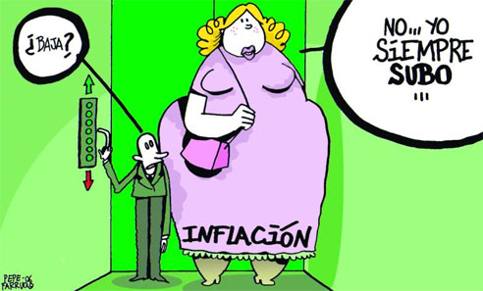
¿Qué es la inflación?
Desequilibrio económico caracterizado por una subida general de los precios.
Notes:
Ésta es otra opción para una diapositiva Información general.

Slide 8
Causas internas
Emisión excesiva de papel moneda en relación con las necesidades de la circulación de mercancías y servicios.
Oferta insuficiente de productos agropecuarios en relación con la demanda.
Oferta insuficiente de mercancías industrializadas en relación con la demanda.
La especulación y el acaparamiento de mercancías.
Altas tasas de interés bancario que encarecen el crédito.
La devaluación.
Notes:
¿Qué podrá hacer el público después de completar este curso? Describa brevemente para cada objetivo cómo el público obtendrá beneficios de esta presentación.

Slide 9
Causas externas
Importación excesiva de mercancías a precios altos.
Afluencia excesiva de capitales externos que no se canalizan en la producción.
Especulación y acaparamiento a nivel mundial de mercancías básicas, sobre todo productos alimenticios y petróleo.
Notes:
¿Qué podrá hacer el público después de completar este curso? Describa brevemente para cada objetivo cómo el público obtendrá beneficios de esta presentación.

Slide 10
Bibliografía:
Samuelson, P., Nordhaus, W., Dieck, L., & Salazar, J. (2001). Macroeconomía con aplicaciones a México. México: Mc Graw Hill.
Thompson , A., Strickland III, A., & Gamble , J. (2008). Administración Estratégica, Teoría y casos. México: Mc Graw Hill.
Notes:
¿Qué podrá hacer el público después de completar este curso? Describa brevemente para cada objetivo cómo el público obtendrá beneficios de esta presentación.

